Slide 1


Proyecto implementación de una arquitectura basada en microservicios
IABEM
Profesor: Edgar Alvarado

Slide 2

Agenda
Antecedentes
¿Qué es un microservicio?
Caso del negocio
Definición del proyecto
Plan del alcance
Cronograma
Estimación de costos
Recursos
Riesgos
Lecciones aprendidas
Integrantes
Víctor Rodríguez
Andrés Pejerrey
Romario Quispe
Kervin Palomino

Slide 3

Antecedentes

Slide 4



Antecedentes – Rubro
Assortment
Pricing

Slide 5
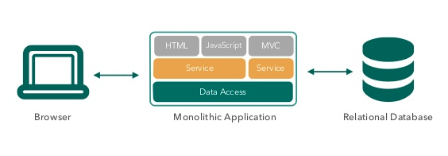
Antecedentes – Situación actual
Desventajas:
Dificultad en mantener
Escalabilidad se vuelve compleja
Lentitud en tener nuevas funcionalidades

Slide 6

¿Qué es un microservicio?

Slide 7

¿Qué es un microservicio?
Micro servicios son componentes independientes y
con contextos bien definidos, responsables por una
parte de especifica del negocio.

Slide 8
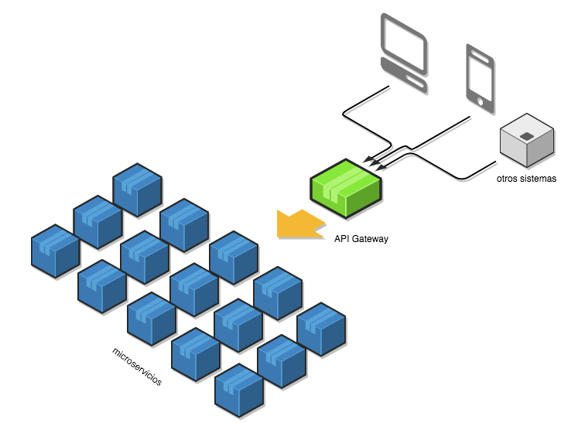
¿Qué es un microservicio?

Slide 9
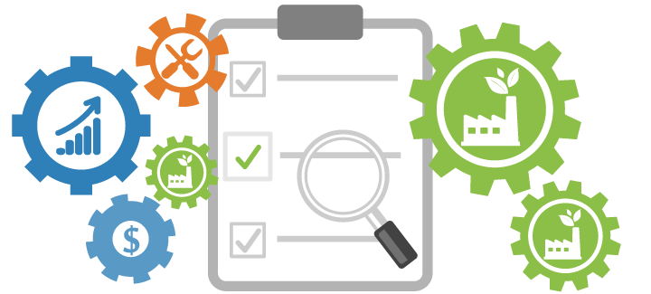
Caso del negocio

Slide 10
Caso del negocio – Alternativas
A
Implementación de la arquitectura en Servidores AWS
B
Implementación de la arquitectura en Servidores Locales
C
Implementación de la arquitectura en Servidores Cloud
4
Opciones
D
Implementación de la arquitectura en Servidores Microsoft Azure

Slide 11
Caso del negocio – Criterios
Escalabilidad 30%
Velocidad 20%
Eficiencia en costos 20%
Calidad 20%
Procesos 10%
Calificación
Muy bueno (3)
Bueno (2)
Regular (1)

Slide 12
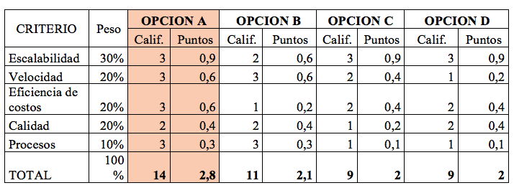
Caso del negocio – Criterios

Slide 13

Definición del proyecto

Slide 14

Definición del proyecto – Roles
Víctor Rodríguez (VR) → Gestor de proyecto
Andrés Pejerrey (AP) → Gestor de TI
Romario Quispe (RQ) → Gestor de equipos de desarrollo
Kervin Palomino (KP) → Gestor de calidad

Slide 15

Definición del proyecto – Descripción
El proyecto consiste en la “Implementación de una arquitectura basada en microservicios – IABEM”
la cual se busca modularizar en componentes
Producto
Tienda
Categoría

Slide 16
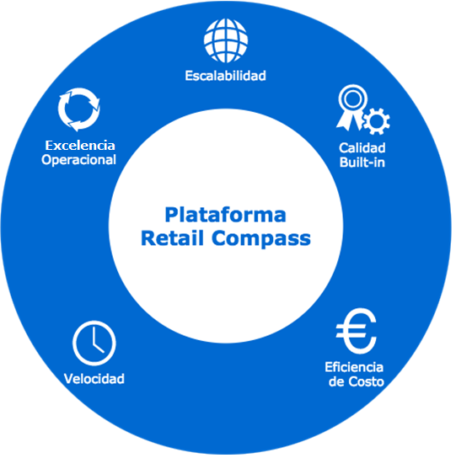
Definición del proyecto – Satisfacción
Con ello se busca abarcar con los siguientes objetivos

Slide 17

Definición del proyecto – Relación
Aspectos en los que se relaciona el proyecto
Es un desarrollo de software.
Facilita el mejor manejo de la información.
Es una idea innovadora para la empresa, ya que el concepto de consumir y facilitar la información a los clientes se alinean a la tendencia actual del mercado.

Slide 18

Plan de alcance

Slide 19

Plan de alcance
Alcance:
Tener servicios completamente funcionales.
Estos mínimos funcionales están limitados sólo a tres funcionalidades (Producto, categoría, tienda)

Slide 20
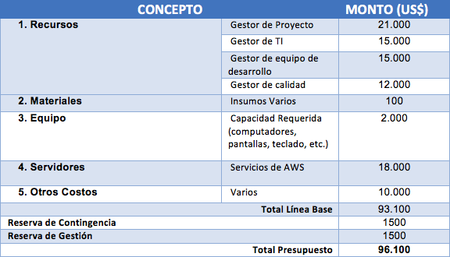

Plan de alcance – Presupuesto

Slide 21
Plan de alcance – Hitos
1
Documentación Diagnostico y Planeación.
(14/09/18 – 25/09/18)
3
Documentación de Desarrollo.
(06/11/18 – 11/03/19)
2
Documentación de Diseño.
(27/09/18 – 05/11/18)
4
Documentación de implementación.
(11/03/19 – 28/03/19)

Slide 22
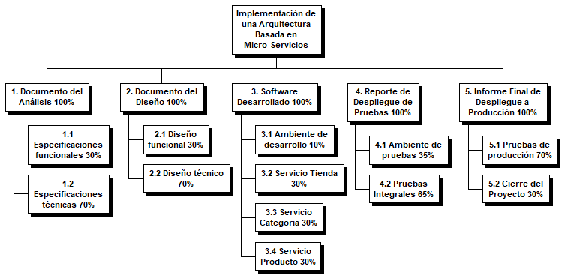
Plan de alcance – EDT

Slide 23
Cronograma

Slide 24
Cronogrma
Cronograma:
Se consideran en tiempo todas las actividades que se van a realizar dentro del proyecto con su entragables

Slide 25
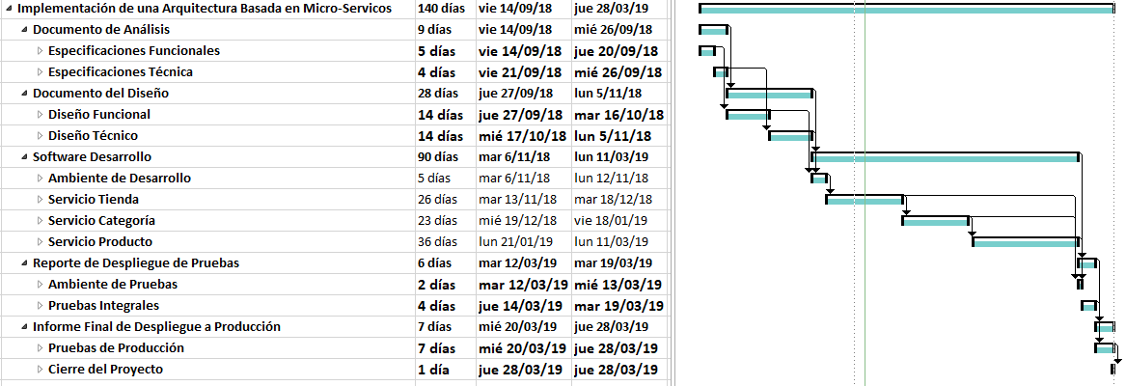
Cronograma

Slide 26
Estimación de costos

Slide 27
Estimación de costos
En total en el proyecto se detectaron
27 actividades
Costo
$ 60,400.00

Slide 28
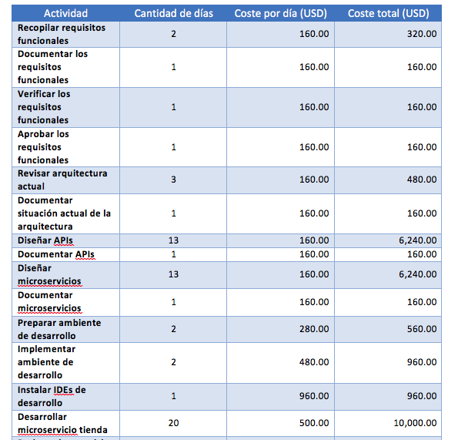

Estimación de costos

Slide 29

Recursos

Slide 30
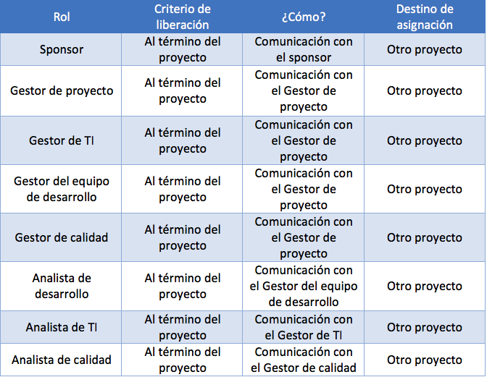
Recursos

Slide 31

Riesgo

Slide 32
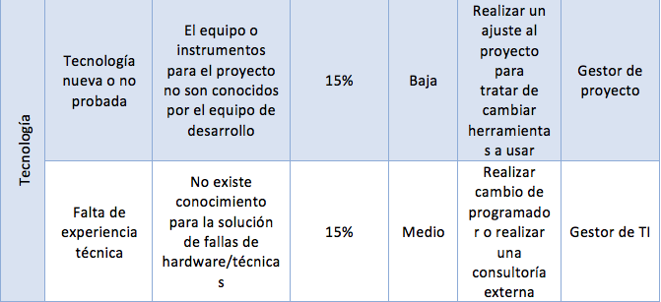

Riesgo – Tecnología

Slide 33
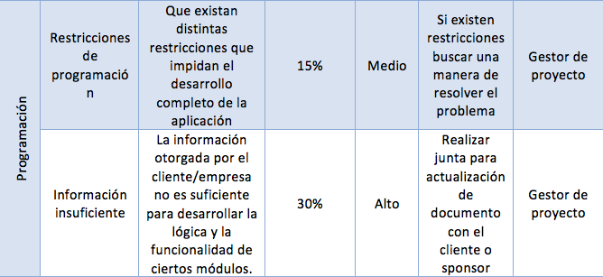
Riesgo – Programación

Slide 34
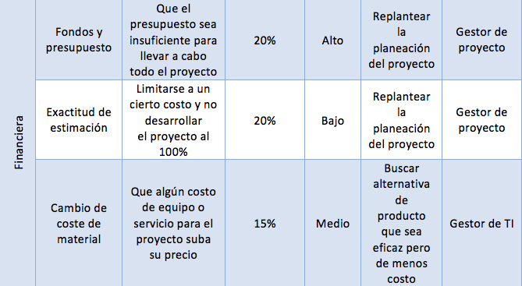
Riesgo – Financiera

Slide 35
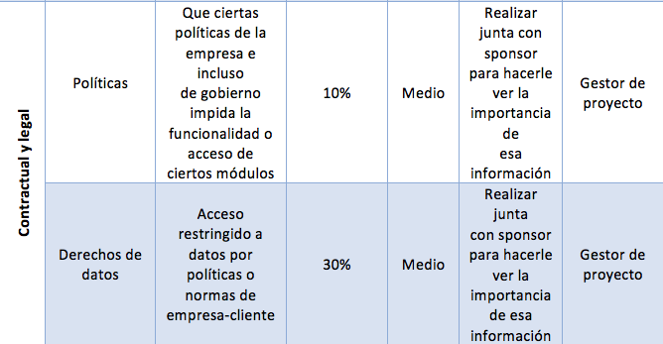
Riesgo – Contractual y legal

Slide 36

Lecciones aprendidas

Slide 37
Lecciones aprendidas
El e-mail no garantiza comunicación efectiva ni nos quita responsabilidad. Solo usarlo como registro histórico o envío de información adicional.
Usar git como repositorio, para poder administrar mejor el versionamiento para los documentos, código y otros archivos que se usen dentro del proyecto.
El utilizar Slack como herramienta de comunicación dentro del equipo ya que facilita mejor la forma de compartir el conocimiento adquirido dentro del proyecto.
Definir los días laborales en el proyecto, ya que esto facilita definir bien el cronograma que se va llevar a lo largo de todo el proyecto.

Slide 38
FIN
¿Tiene alguna duda?

